Slide 1
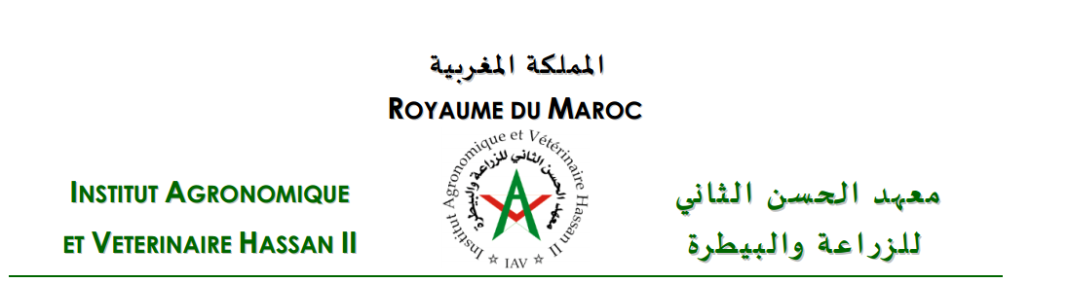
Télédétection avancée et SIG
Télédétection et SIG appliqués à l’étude des nouvelles villes. Cas d'étude Tamesna
Encadré par :
Mme. Imane SEBARI
Mr. Mohamed Rouchdi
Présenté par :
BOUFERDOUS Nada N° 09
04 Janvier 2023

Slide 2

1
Introduction
Problématique et Objectifs
2
Méthodologie
3
PLAN
Partie I : Télédétection
4
Partie II :SIG
5
Conclusion
6

Slide 3
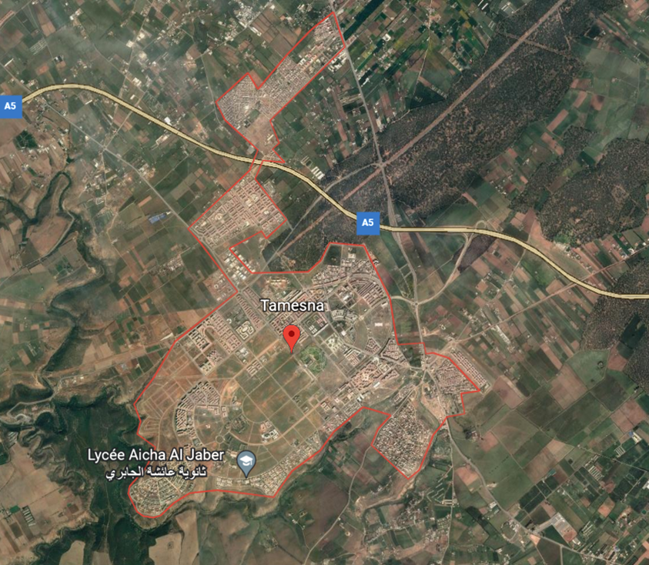
INTRODUCTION
PROBLÉMATIQUE
ET OBJECTIFS
MÉTHODOLOGIE
Partie I
Partie II
Conclusion
L’une des mesures prises pour alléger la pression démographique et conduire à une organisation plus optimale de la ville marocaine dans son espace géographique est la création de « ville nouvelle » ce qui nécessite son encadrement, son suivie lors de sa croissance parce qu’elle est généralement un endroit susceptible d’avoir des mutations géospatiales rapides.
Le Maroc est un pays en plein développement à tous les niveaux. Ce qui explique le dynamise qu’il connait dans le secteur de l’habitat. Ce secteur été marqué ces dernières années par la naissance de plusieurs nouvelles villes (TAMSNA.TAMSLOUHT...) et l’apparition de plusieurs quartiers a l’intérieur des villes existantes.
La zone d'étude ( TAMESSNA )

Slide 4
INTRODUCTION
PROBLÉMATIQUE
ET OBJECTIFS
MÉTHODOLOGIE
Partie I
Partie II
Conclusion
Problématique
Cette étude vise à analyser l’apparition spatio-temporelle de la ville de Tamesna et son expansion entre 2004 - 2021 en s’appuyant sur les techniques de la télédétection et du SIG. Il s’agit de caractériser et de quantifier les espaces urbanisés durant cette période
L’utilisation d’une approche méthodologique basée sur l'analyse d'images satellitaires (Landsat 2005, Sentinel2 2017 - 2021) permet d'identifier le changement du paysage urbain de Tamesna au cours des deux dernières décennies à travers la reconversion spatiale des formations naturelles et des zones de culture au profit du bâti.
Objectifs

Slide 5
INTRODUCTION
PROBLÉMATIQUE
ET OBJECTIFS
MÉTHODOLOGIE
Partie I
Partie II
Cocnlusion
Analyser l’expansion spatiale des nouvelles villes en s’appuyant sur les techniques de la télédétection et du SIG.
Problématique
Utiliser plusieurs indices pour la détermination des classes de l’occupation du sol de cette ville en se basant sur l'arbre de décision ainsi que les réseaux de neurones ;
Utilisation du module Land change modeler (LCM) sur IDRISI pour l’analyse, l’interprétation, la modélisation des tendances spatiales de la nouvelle ville Tamesna entre les années 2005 et 2021.
Objectifs
La prédiction des changements à l’horizon de l’année 2030 de la nouvelle ville Tamesna.

Slide 6
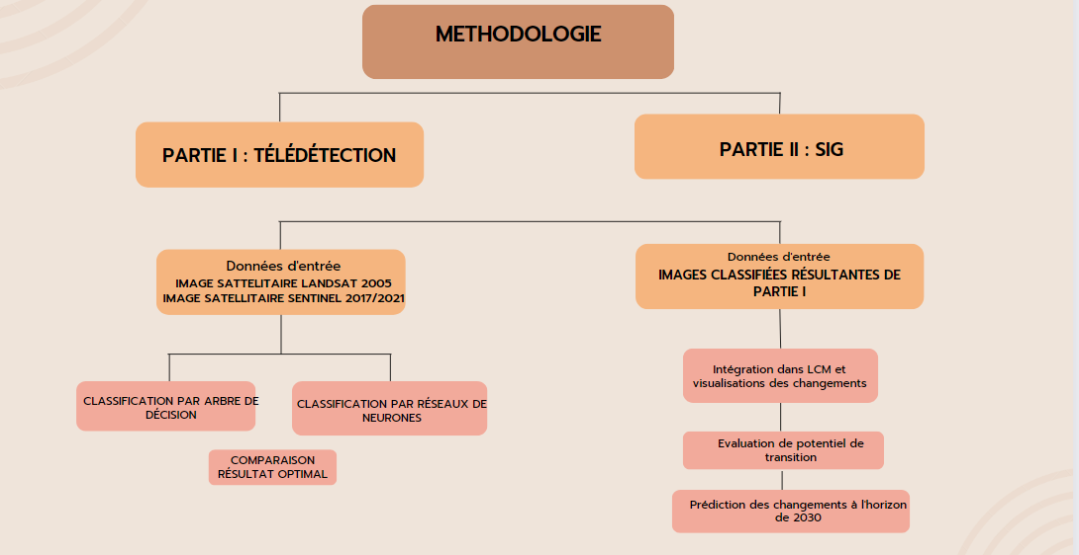
INTRODUCTION
PROBLÉMATIQUE
ET OBJECTIFS
MÉTHODOLOGIE
Partie I
Partie II
Cocnlusion
PFE 2020

Slide 7
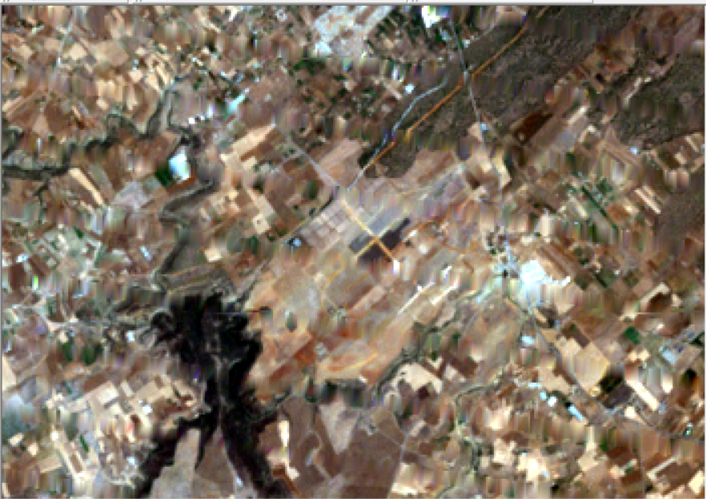
INTRODUCTION
PROBLÉMATIQUE
ET OBJECTIFS
MÉTHODOLOGIE
Partie I
Partie II
Conclusion
Prépartion des données :
- Image Satellitaire 2005 :
Pour l’année 2005, on choisit la série Landsat 7 ETM+ Collection 2 dont la correction radiométrique et géométrique sont effectuées.
Notes:
Dans le choix des images satellitaires utiles pour notre recherche, on s’est focalisé sur la satisfaction des critères suivantes :
· L’image satellitaire englobe note zone d’étude
· Les images satellitaires ont une résolution spatiale assez importante en open source
· L’écart annuel est important pour pouvoir détecter l’apparition et l’expansion de la ville.

Slide 8
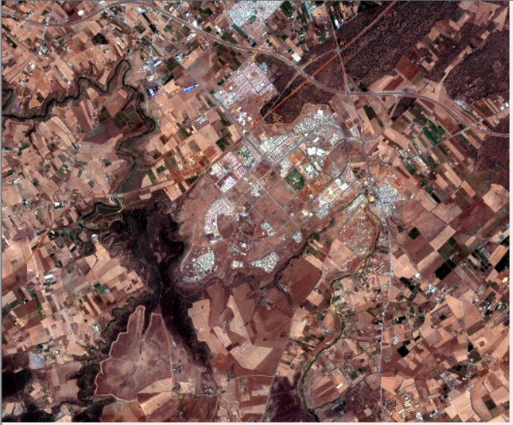
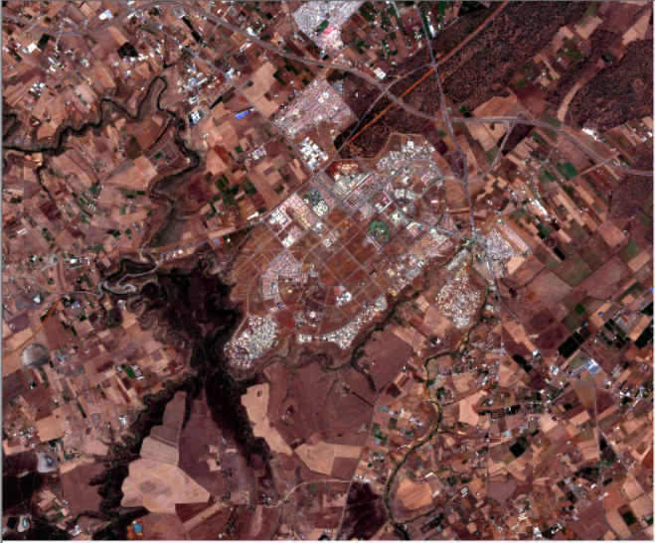
INTRODUCTION
PROBLÉMATIQUE
ET OBJECTIFS
MÉTHODOLOGIE
Partie I
Partie II
Conclusion
Prépartion des données :
- Image Satellitaire 2017 :
- Image Satellitaire 2021 :

Slide 9
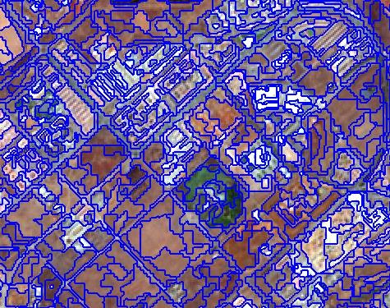
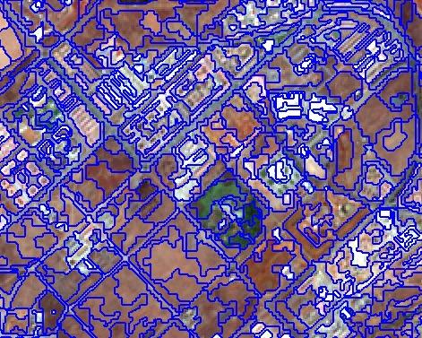
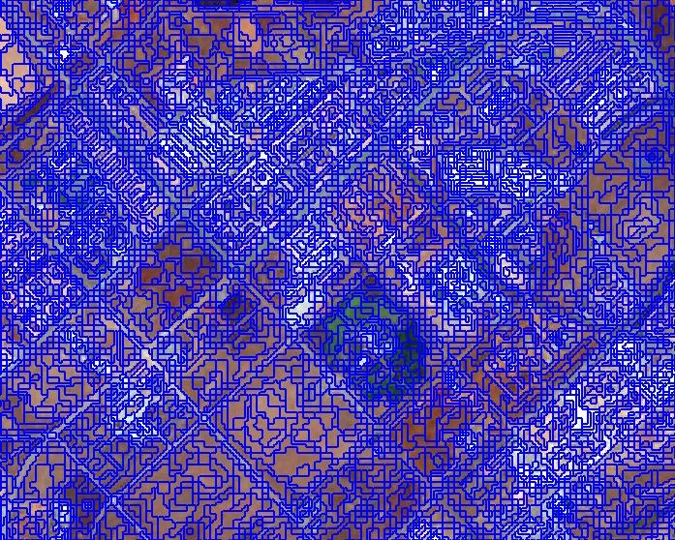
INTRODUCTION
PROBLÉMATIQUE
ET OBJECTIFS
MÉTHODOLOGIE
Partie I : Télédetection
Partie II
Conclusion
La segmentation d'une image permet d’identifier les structures d'intérêt dans cette image.
C’est une opération qui consiste à subdiviser l’image en des segments ayant des
caractéristiques de forme et de radiométrie identiques.
I- Segmentation :
Classification par Arbre de décision
Classification Par RN
Combinaison 1
Combinaison 1
Combinaison 1
Comparaison
Scale parameter :50
Shape : 0.3
Compactness : 0.5
Scale parameter :30
Shape : 0.6
Compactness : 0.5
Scale parameter :10
Shape : 0.5
Compactness : 0.5

Slide 10
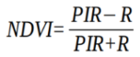
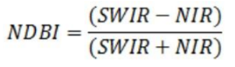
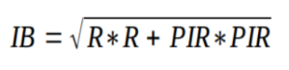
INTRODUCTION
PROBLÉMATIQUE
ET OBJECTIFS
MÉTHODOLOGIE
Partie I : Télédetection
Partie II
Conclusion
Dans le but de classifier nos images, nous avons utilisé des indices qui nous ont permis de caractériser les différentes classes ( construction, voirie, sol nu, forêt..)
II- Choix des indices :
Classification par Arbre de décision
NDVI
NDBI
IB
Classification Par RN
Permet la détection des végétaux, en utilisant le contraste entre les bandes spectrales R et PIR
met en évidence les zones
urbaines où il y a généralement une réflectance plus élevée dans la région de (SWIR), par rapport à la région (NIR).
permet de dissocier les surfaces minérales des couvertures végétales de sorte que les bâtiments et sols nu sont des surfaces réfléchissantes,
Comparaison

Slide 11
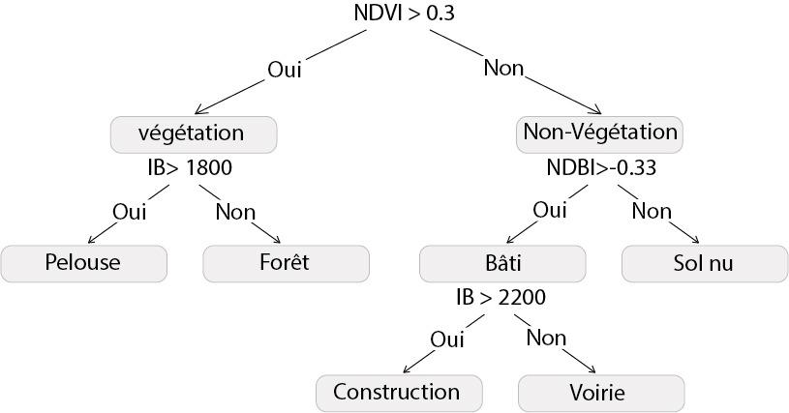
INTRODUCTION
PROBLÉMATIQUE
ET OBJECTIFS
MÉTHODOLOGIE
Partie I : Télédetection
Partie II
Conclusion
Pour caractériser les différentes classes, nous avons opté pour l’arbre de décision ci-dessous, en commençant d’abord par la création des différents indices.
III- Classification:
Classification par Arbre de décision
Classification Par RN
Comparaison

Slide 12
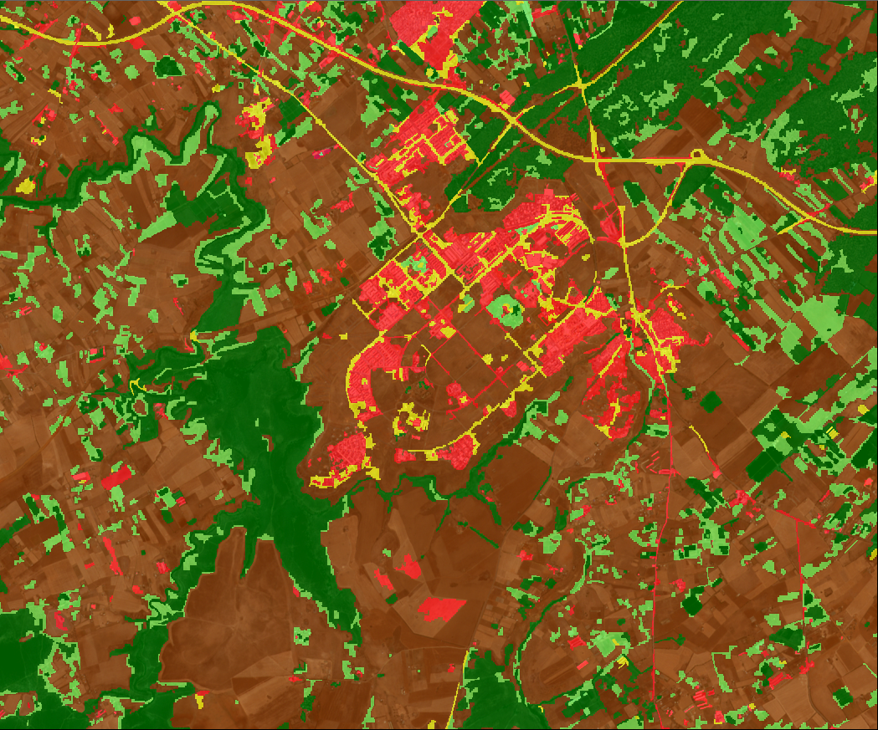
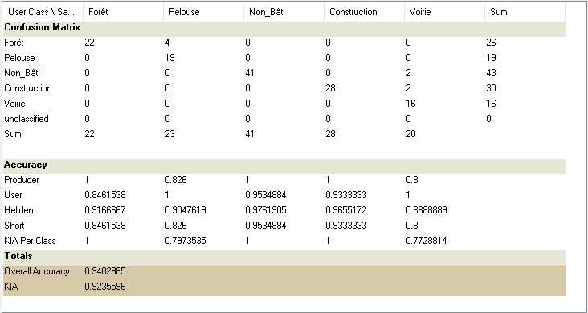
INTRODUCTION
PROBLÉMATIQUE
ET OBJECTIFS
MÉTHODOLOGIE
Partie I : Télédetection
Partie II
Conclusion
IV- Résultats:
Classification par Arbre de décision
Image 2017
Classification Par RN
Comparaison

Slide 13
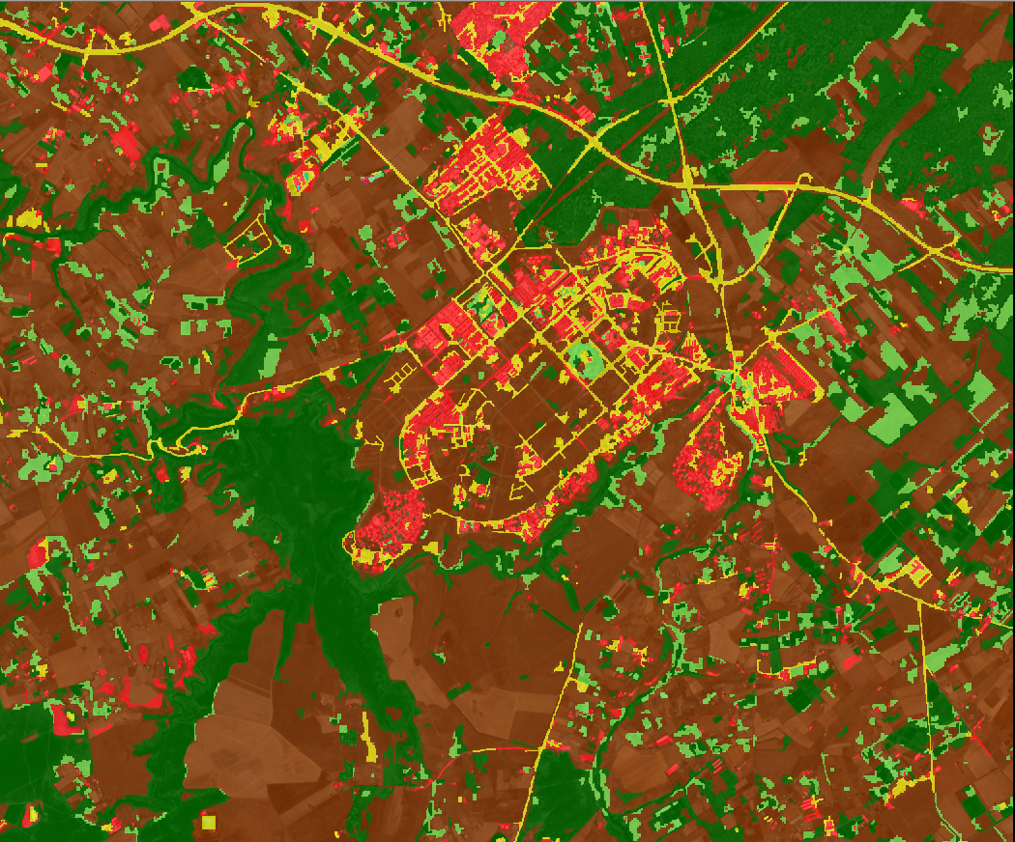
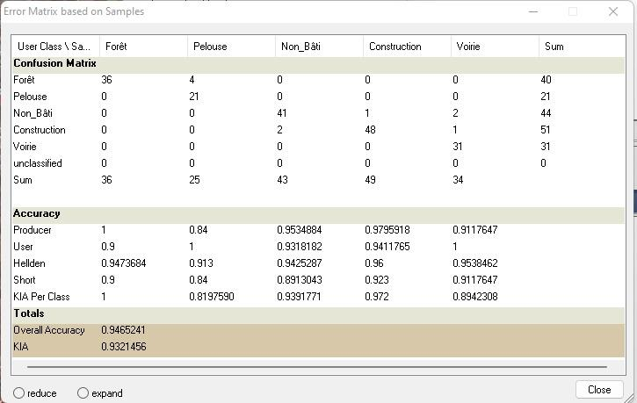
INTRODUCTION
PROBLÉMATIQUE
ET OBJECTIFS
MÉTHODOLOGIE
Partie I : Télédetection
Partie II
Conclusion
IV- Résultats:
Classification par Arbre de décision
Image 2021
Classification Par RN
Comparaison

Slide 14
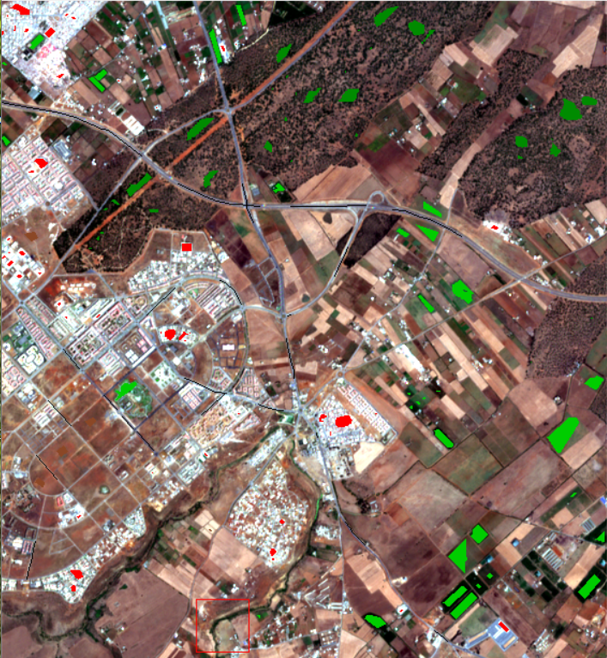
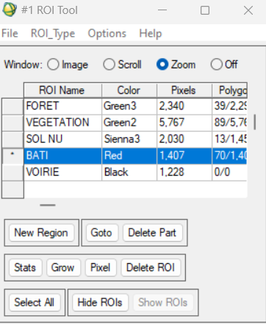
INTRODUCTION
PROBLÉMATIQUE
ET OBJECTIFS
MÉTHODOLOGIE
Partie I
Partie II
Conclusion
I- Définition des ROI :
Le jeu d’apprentissage consiste à spécifier au niveau du logiciel ENVI plusieurs groupes de pixels, représentatives de chacune de nos classe cibles.
Classification par Arbre de décision
Classification Par RN
Comparaison
Zones d’entrainements pour définies pour l’image 2021

Slide 15
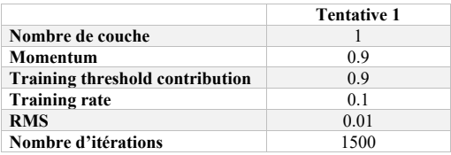
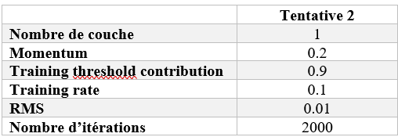
INTRODUCTION
PROBLÉMATIQUE
ET OBJECTIFS
MÉTHODOLOGIE
Partie I
Partie II
Conclusion
II- Paramétrage de Classification par RN
Classification par Arbre de décision
Classification Par RN
Comparaison
On fait varier les 2 paramètres :
Momentum : permettant l’ajustement du poids pour éviter la non convergence de l’algorithme.
Nombre d’itérations

Slide 16
INTRODUCTION
PROBLÉMATIQUE
ET OBJECTIFS
MÉTHODOLOGIE
Partie I
Partie II
Conclusion
II- Comparaison des résultats:
Tentative 1
Coefficient Kappa = 0.9347
% classification = 96,0098
Tentative 2
Coefficient Kappa = 0.9822
% classification = 99,0871
Classification par Arbre de décision
Classification Par RN
Comparaison
On opte pour les paramètres de la 2ème tentative

Slide 17
INTRODUCTION
PROBLÉMATIQUE
ET OBJECTIFS
MÉTHODOLOGIE
Partie I
Partie II
Conclusion
III- Traitement Post Classification :
Classification par Arbre de décision
Sieve Classes:
‘ Elimination des pixels isolés ’
Clump Classes:
‘ Homogénéiser les classes ’
regrouper des zones adjacentes classées de manière similaire à l'aide d'opérateurs morphologiques.
Majority/ Minority Analysis :
‘ Lisser les classes '
le pixel central du noyau sera remplacé par la valeur de classe que possède la majorité des pixels du noyau
Les classes de tamisage suppriment les pixels classifiés isolés à l'aide du regroupement de blobs.
Classification Par RN
Comparaison
Adopté dans notre cas

Slide 18
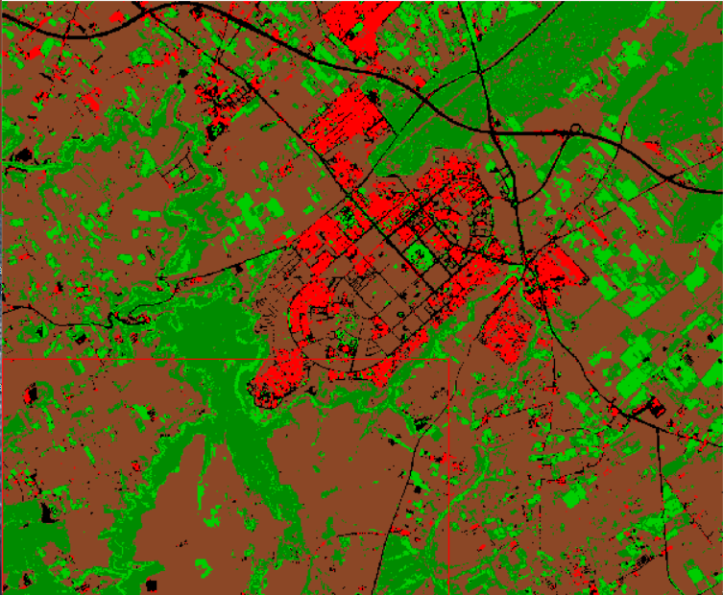
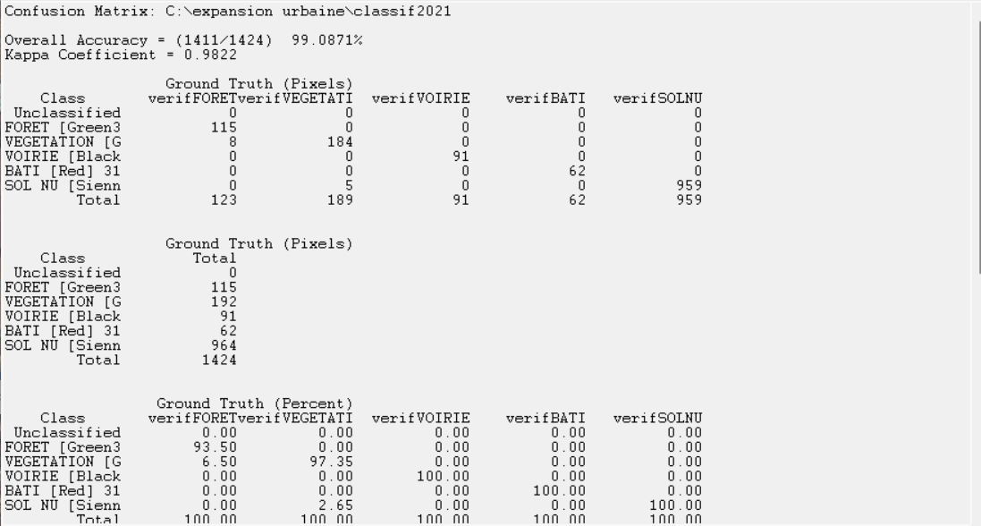
INTRODUCTION
PROBLÉMATIQUE
ET OBJECTIFS
MÉTHODOLOGIE
Partie I
Partie II
Conclusion
IV- Résultats Obtenus:
Image 2021
Classification par Arbre de décision
Classification Par RN
Comparaison

Slide 19
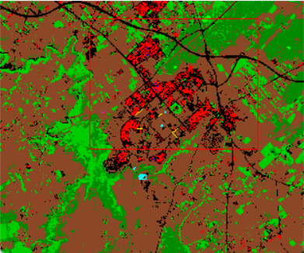
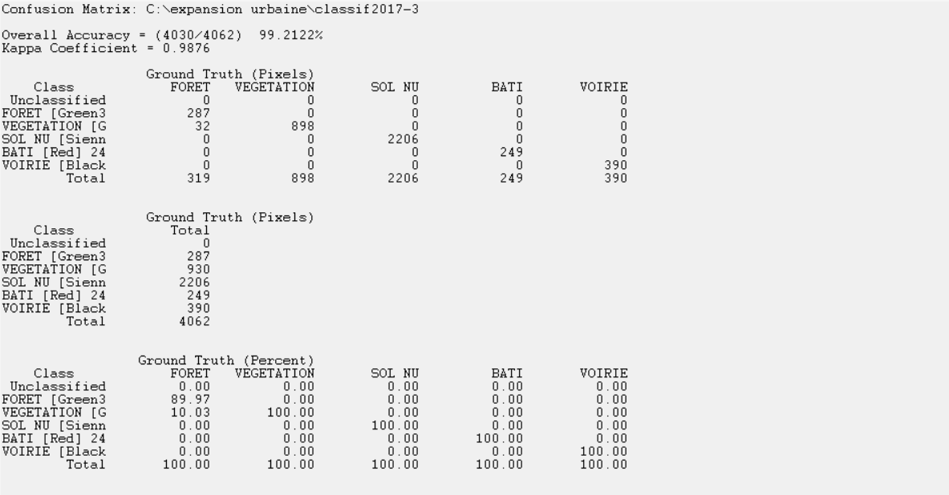
INTRODUCTION
PROBLÉMATIQUE
ET OBJECTIFS
MÉTHODOLOGIE
Partie I
Partie II
Conclusion
IV- Résultats Obtenus:
Image 2017
Classification par Arbre de décision
Classification Par RN
Comparaison

Slide 20
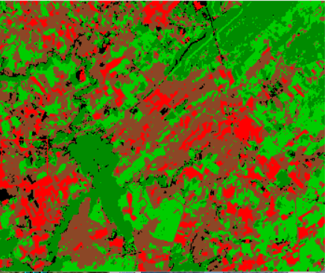
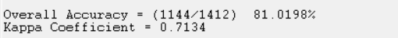
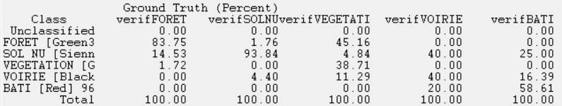
INTRODUCTION
PROBLÉMATIQUE
ET OBJECTIFS
MÉTHODOLOGIE
Partie I
Partie II
Conclusion
IV- Résultats Obtenus:
Image 2005
Classification par Arbre de décision
Classification Par RN
Comparaison

Slide 21
INTRODUCTION
PROBLÉMATIQUE
ET OBJECTIFS
MÉTHODOLOGIE
Partie I
Partie II
Conclusion
Comparaison entre les 2 méthodes de classification
Classification par Arbre de décision
 | Arbre de décision | Réseau de neurones
Se base sur | Seuils théoriques | Zone d’entrainement
Zone non classée | Absente | Absente
Confusion des classes | Fréquente | Rare
Détection des routes et construction dispersés | Résultat peu satisfaisant | Résultat très satisfaisant
Classification Par RN
Comparaison

Slide 22

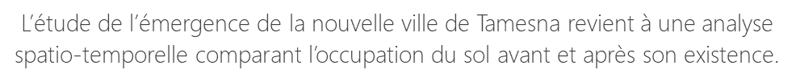
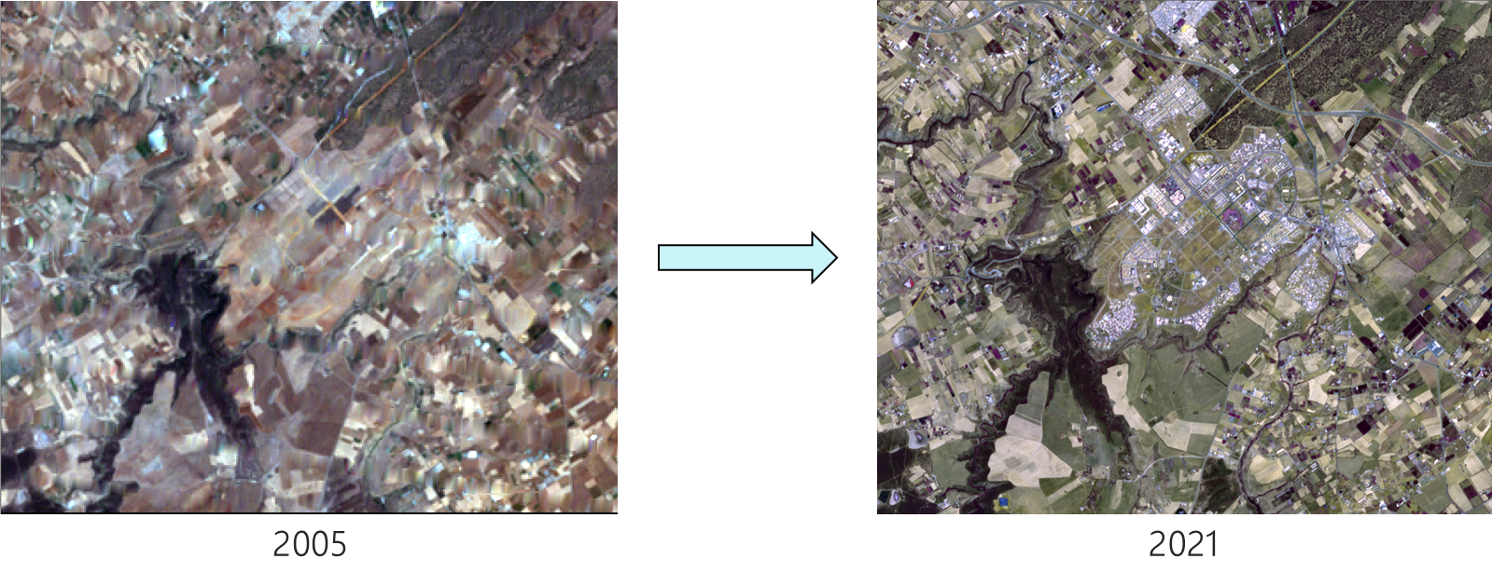
INTRODUCTION
PROBLÉMATIQUE
ET OBJECTIFS
MÉTHODOLOGIE
Partie I
Partie II
Conclusion
Problématique, objectifs
Méthodologie
Résultats, analyses et discussions

Slide 23
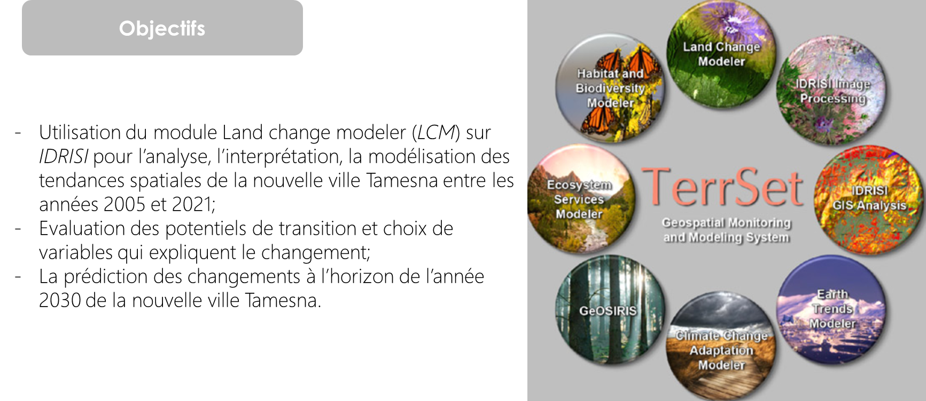
INTRODUCTION
PROBLÉMATIQUE
ET OBJECTIFS
MÉTHODOLOGIE
Partie I
Partie II
Conclusion
Problématique, objectifs
Méthodologie
Résultats, analyses et discussions

Slide 24
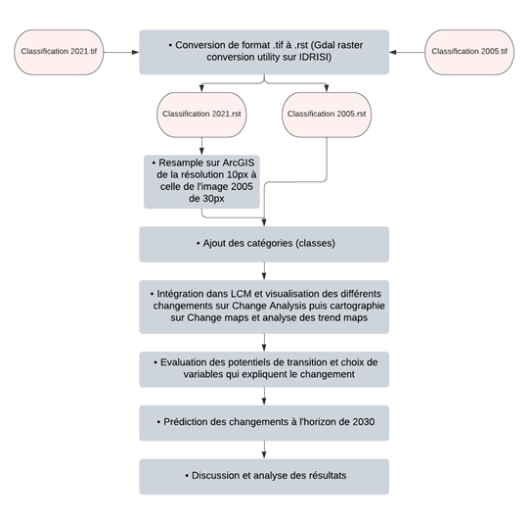
INTRODUCTION
PROBLÉMATIQUE
ET OBJECTIFS
MÉTHODOLOGIE
Partie I
Partie II
Conclusion
Problématique, objectifs
Méthodologie
Résultats, analyses et discussions

Slide 25
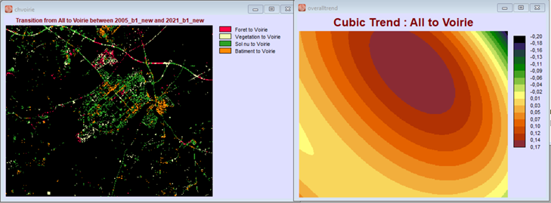
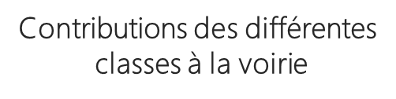
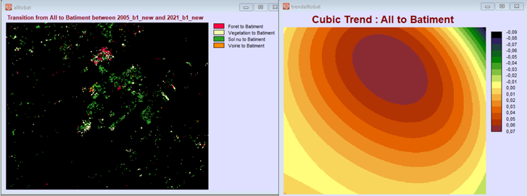
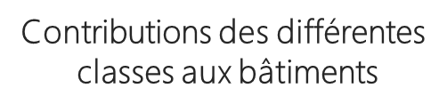
INTRODUCTION
PROBLÉMATIQUE
ET OBJECTIFS
MÉTHODOLOGIE
Partie I
Partie II
Conclusion
Problématique, objectifs
Méthodologie
Résultats, analyses et discussions

Slide 26
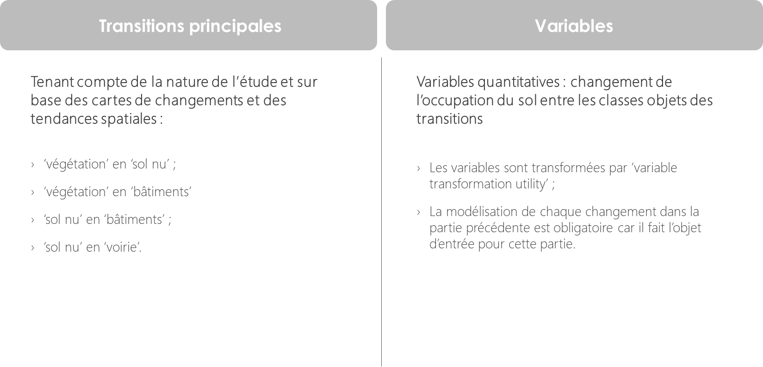
INTRODUCTION
PROBLÉMATIQUE
ET OBJECTIFS
MÉTHODOLOGIE
Partie I
Partie II
Conclusion
Problématique, objectifs
Méthodologie
Résultats, analyses et discussions

Slide 27
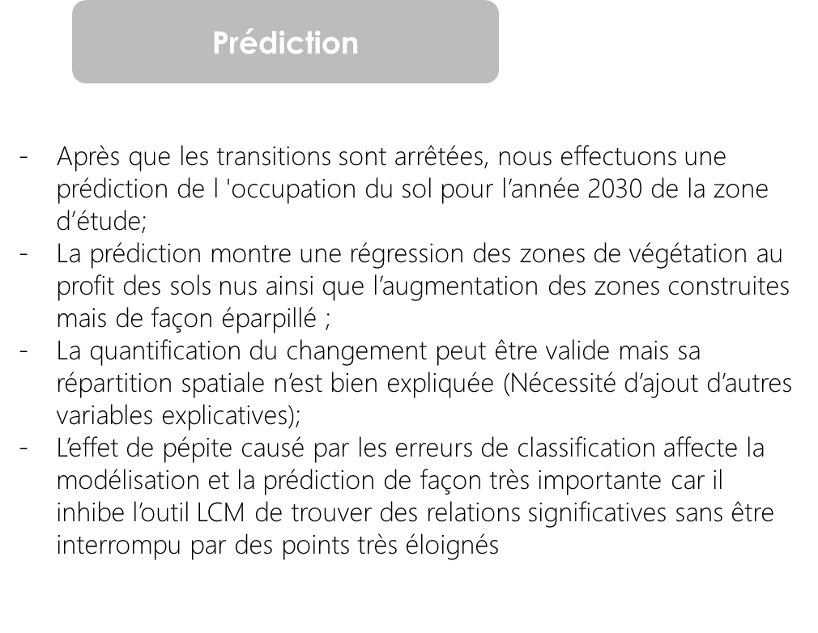
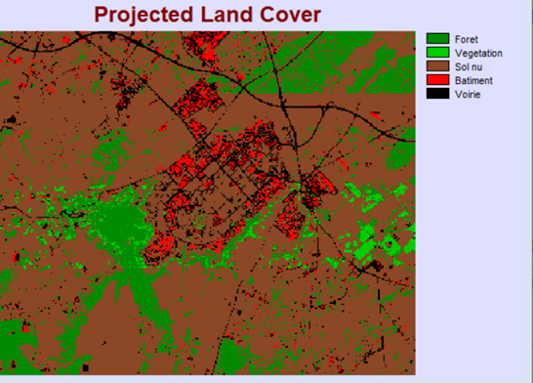
INTRODUCTION
PROBLÉMATIQUE
ET OBJECTIFS
MÉTHODOLOGIE
Partie I
Partie II
Conclusion
Problématique, objectifs
Méthodologie
Résultats, analyses et discussions

Slide 28
INTRODUCTION
PROBLÉMATIQUE
ET OBJECTIFS
MÉTHODOLOGIE
APPLICATION : résultats et analyse
Partie II
Conclusion
L’étude de l’émergence d’une nouvelle ville en utilisant la télédétection et SIG propose des possibilités très puissantes. Cependant, les résultats peuvent dévier rapidement de la réalité si les choix d’analyse, d’interprétation et de modélisation ne sont pas raisonnés.
Les variables géographiques doivent impérativement être complétées par d’autres informations thématiques corrélées au phénomène étudié afin de bénéficier des outils SIG au maximum. Dans le cas contraire, les analyses ne sont pas pertinentes.
Conclusion
Conclusio

